Slide 1
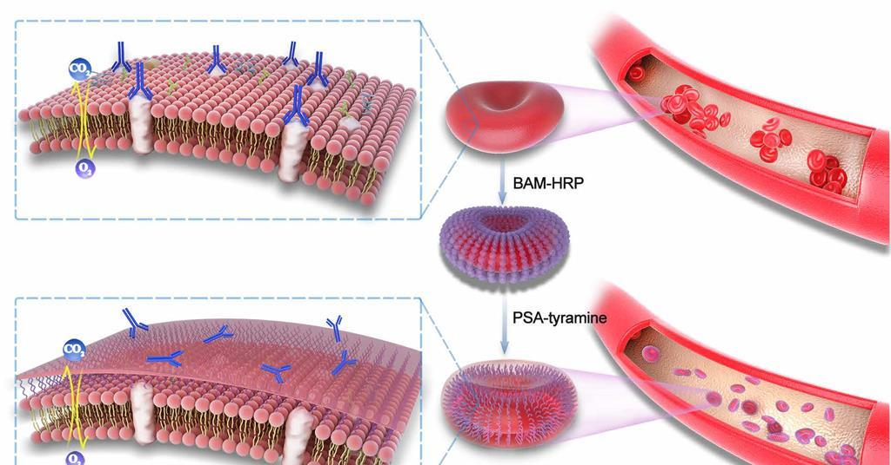
სისხლის ჯგუფის პოტენციური როლი SARS-CoV-2 ინფიცირებასა და დაავადების გართულებაში
ასოც. პროფ. მარინა ნაგერვაძე
https://www.ncbi.nlm.nih.gov/pmc/articles/PMC8014128/
https://ashpublications.org/bloodadvances/article/5/5/1305/475250/The-SARS-CoV-2-receptor-binding-domain

Slide 2
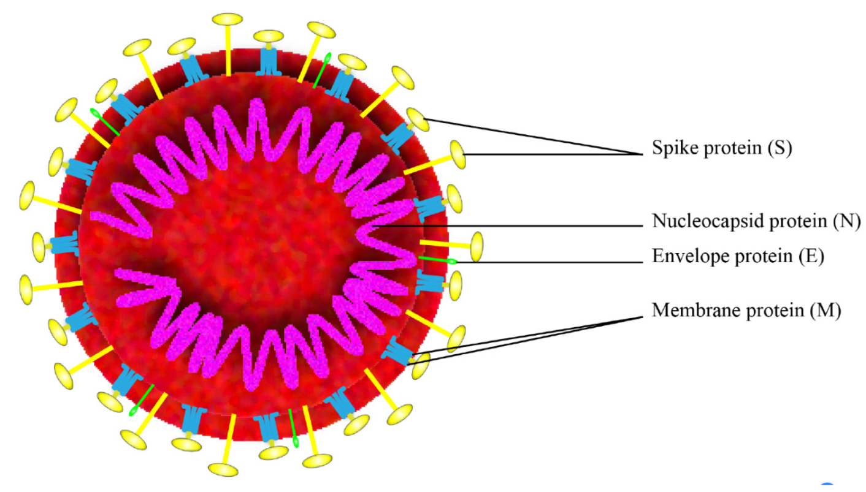
SARS-CoV 2-ით გამოწვეულმა პანდემიამ მსოფლიო ახალი გამოწვევის წინაშე დააყენა. ეს არის რესპირატორული ვირუსი, რომელიც ძალიან მარტივად ვრცელდება და ზოგ შემთხვევაში გართულებებით მიმდინარეობს, რაც ლეტალურადაც შეიძლება დასრულდეს.

Slide 3
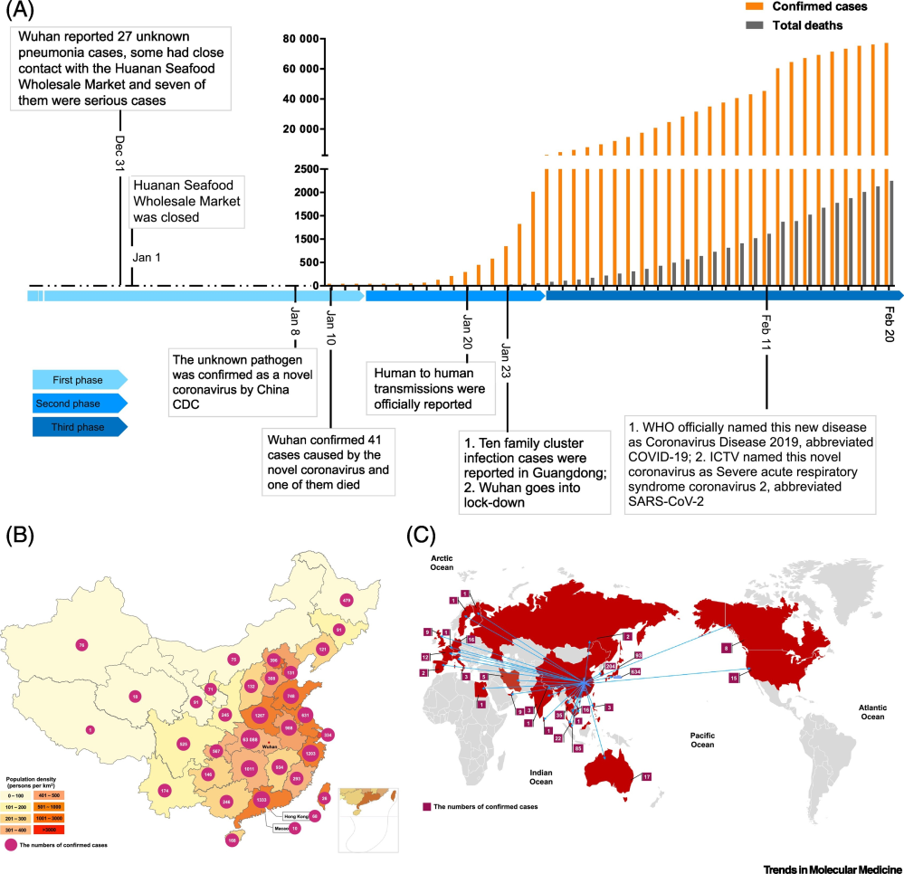
სტატისტიკა
2021 წლის 13 მაისის მონაცემებით, მსოფლიო მაშტაბით, 160 540 001 ადამიანია ინფიცირებული, ხოლო 3 333 781 კი ემსხვერპლა აღნიშნული ვირუსით გამოწვეულ დაავადებას.

Slide 4
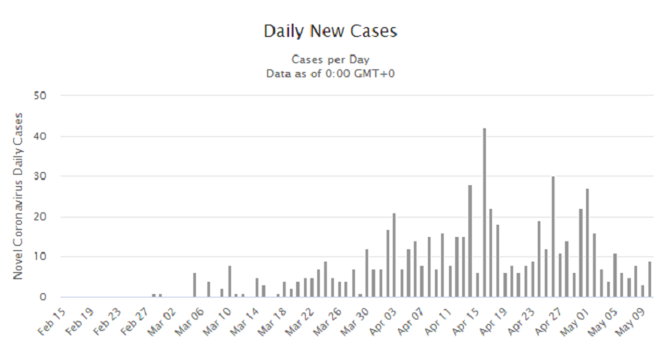
საქართველოს სტატისტიკა
საქართველოში კორონავირუსის დადასტურებული შემთხვევა - 326441, მათ შორის გამოჯანმრთელებული - 306264 , ხოლო გარდაცვლილი - 4379 [5].

Slide 5
რისკ-ფაქტორები
არსებობს პოტენციური რისკფაქტორები, რომლებიც გავლენას ახდენენ ინფექციისადმი მგრძნობელობაზე და დაავადების პროგრესირებაზე.
უკვე დადგინდა მრავალი სამედიცინო (მაგ. დიაბეტი, ჰიპერტენზია) და სოციოდემოგრაფიული (მაგ. სქესი, ასაკი და რასა/ეთნიკური წარმოშობა) რისკ-ფაქტორები ინფიცირების გართულებასთან დაკავშირებით.

Slide 6
დამატებითი რისკ-ფაქტორები
დამატებითი რისკ-ფაქტორების გამოვლენა პრევენციიის ხარისხს კიდევ უფრო გაზრდიდა. ამ მხრივ მნიშვნელოვანია სისხლის პერიფერიული მარკერები, კერძოდ ერითროციტური ჯგუფური ანტიგენები.
არაერთი სამეცნიერო ლიტერატურა მოწმობს გარკვეულ კორელაციას სისხლის ჯგუფებსა და ინფექციურ დაავადებებს შორის.
მზარდი სამეცნიერო მტკიცებულებების თანახმად, ერითროციტურმა ABO სისხლის ჯგუფმა შეიძლება ასევე ითამაშოს გარკვეული როლი SARS ‐ CoV ‐ 2 იმუნოპათოგენეზში [6] [7] [8] [9] [10].

Slide 7
ტრანსფუზოლოგთა და ჰემატოლოგთა საერთაშორისო ჯგუფი 2020 წლის ნოემბერი
ტრანსფუზიური მედიცინისა და ჰემატოლოგიის ექსპერტთა საერთაშორისო ჯგუფი შეკრების მიზანი:
სისხლის გადასხმის საერთაშორისო საზოგადოების (ISBT) მიერ ABO ტიპს და COVID ‐ 19 შორის შესაძლო ასოციიაციის დადგენის მიზნით ლიტერატურის მიმოხილვის გაკეთება და არსებული კვლევების შეჯერება გარკვეული რეკომენდაციების შეთავაზების მიზნით.

Slide 8
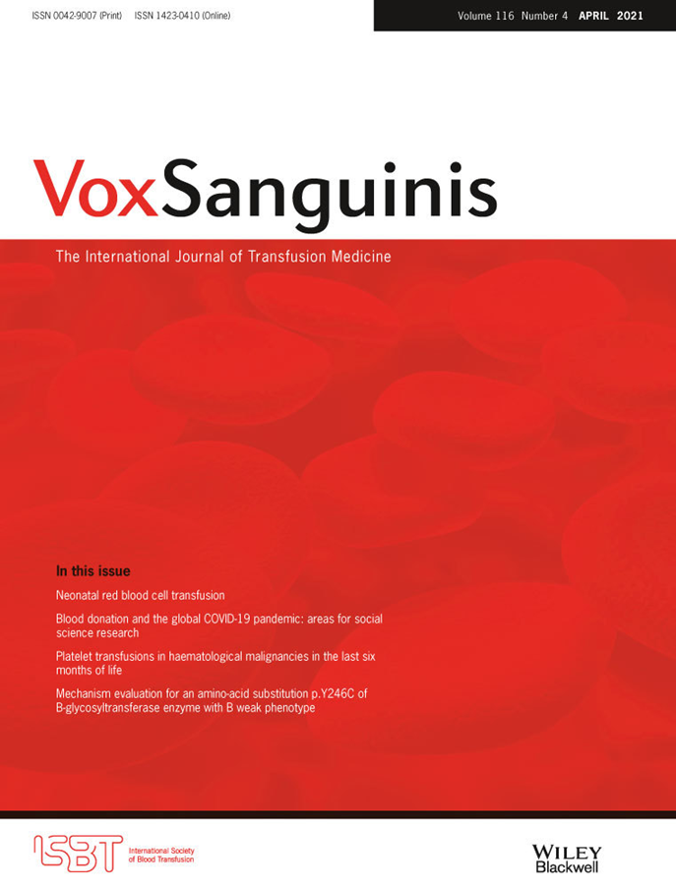
ABO blood group and COVID‐19: a review on behalf of the ISBT COVID‐19 working group
Ruchika Goel, 1 , 2 , * Evan M. Bloch, 1 , * France Pirenne, 3 Arwa Z. Al‐Riyami, 4 Elizabeth Crowe, 1 Laetitia Dau, 1 Kevin Land, 5 , 6 Mary Townsend, 5 Thachil Jecko, 7 Naomi Rahimi‐Levene, 8 Gopal Patidar, 9 Cassandra D. Josephson, 10 Satyam Arora, 11 Marion Vermeulen, 12 Hans Vrielink, 13 Celina Montemayor, 14 Adaeze Oreh, 15 Salwa Hindawi, 16 Karin van den Berg, 17 , 18 Katherine Serrano, 19 , 20 Cynthia So – Osman, 21 , 22 Erica Wood, 23 Dana V. Devine, 19 , 20 , † Steven L. Spitalnik,corresponding author 24 , † and the ISBT COVID‐19 Working Group

Slide 9
https://www.ncbi.nlm.nih.gov/pmc/articles/PMC8014128/
მათ მიერ შემოთავაზებული იქნა ლიტერატურული მიმოხილვა, სადაც განხილული იქნა:
ABO სისხლის ჯგუფური სისტემა;
ABO სისტემის ანტიგენების განაწილების თავისებურებები სხვადასხვა პოპულაციაში;
ჰისტო-სისხლის (ABH) ჯგუფური ანტიგენი
ცნობილი ასოციაციები ABO ტიპისა და სხვადასხვა ინფექციურ და არა ინფექციური დაავადებებს შორის.
დაბოლოს, წარმოდგენილი აქვთ ლიტერატურის მასშტაბური მიმოხილვა ABO სისტემასა და COVID ‐ 19 შორის, სადაც შემოთავეზებულია გარკვეული ჰიპოთეზები და ახსნილია ის შესაძლო გზები, რაც მათ შესაძლო კავშირს უზრუნველყოფს.

Slide 10
ძებნის სტრატეგია და შერჩევის კრიტერიუმები
PubMed / Medline და Web of Science (WOS) – ის კონტროლირებადი ბაზა
საკვანძო სიტყვები: ABO სისხლის ჯგუფი და ინფექციური დაავადებები; ABO სისხლის ჯგუფი და COVID ‐ 19 ან SARS ‐ CoV ‐ 2.
საკვანძო სიტყვებით ხდებოდა, როგორც სათაურების და რეზიუმეების დახარისხება, ასევე მოძიებული იქნა ის წყაროები, სადაც აღნიშნული კონცეფცია თუნდაც ერთხელ იყო ნახსენები.
WOS დამატებით მხარს უჭერს ე.წ. NEAR ოპერატორს (ეძებს მიახლოებით მსგავსება ზუსტი ფრაზის შესატყვისობის გარეშე).
ძებნა შემოიფარგლა ინგლისურენოვანი სტატიებით, რომლებიც გამოქვეყნებული იყო 2020 წლის 10 ნოემბრამდე. წინასწარი ბეჭდვითი სტატიები ასევე შეტანილ იქნა ცალკეული შემთხვევების მიხედვით.
სულ გამოყენებული აქვთ უახლესი 80 სამეცნიერო სტატია.

Slide 11
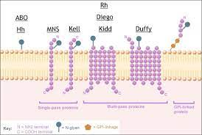
ჯგუფური ანტიგენები
ჯგუფური ანტიგენები განსაზღვრავენ სისხლის უჯრედების ტროფიკულ და რეგულატორულ ფუნქციებს. ისინი შედიან უჯრედული რეცეპტორების შემადგენლობაში, მათი დახმარებით ხდება სისხლის მიმოქცევის სისტემაში ჰორმონების, ვიტამინების, ფერმენტების და სხვა ბიოლოგიურად აქტიური ცილების ტრანსპორტი და წარმოადგენენ უჯრედული მემბრანის ადჰესიის ძირითად სტრუქტურულ ელემენტებს.

Slide 12
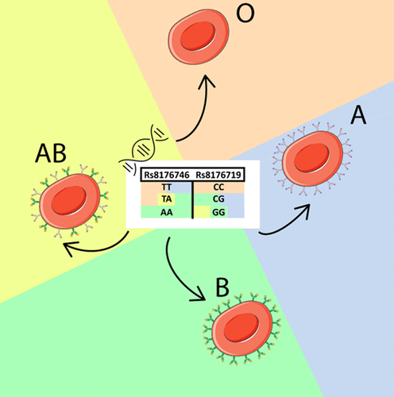
ბალანსური პოლიმორფიზმი და სისხლის ჯგუფი
სისხლის ჯგუფური ანტიგენები განსაზღვრავენ ადამიანის, როგორც ბიოლოგიური სახეობის ადაპტაციას გარემომცველ გარემოსთან. სისხლის ჯგუფის გავრცელების სიხშირე არათანაბარია სხვადასხვა რასისა და ეთნიკური ჯგუფისათვის, რაც ევოლუციის პროცესში ამა თუ იმ ეკოსისტემაში გენოგეოგრაფიული ადაპტაციის გამოვლინებად ითვლება [2].

Slide 13
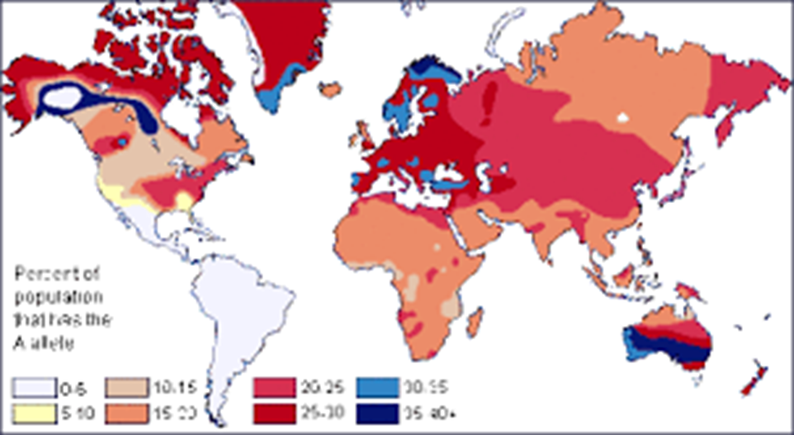
ეპიდემიები, პანდემიები და სისხლის ჯგუფი
სხვადასხვა ავტორების მიერ დადგენილია, რომ ABO ჯგუფური ანტიგენების გავრცელების სიხშირე პირდაპირ კავშირშია ისეთ ეპიდემიურ, ინფექციურ დაავადებებთან, როგორიცაა შავი ჭირი, ქოლერა, ყვავილი. იმ რეგიონებში, რომელიც მოიცვა ეპიდემიებმა და პანდემიებმა სისხლის ჯგუფური ანტიგენების თავისებური გავრცელება სწორედ ზემოთაღნიშნულმა დაავადების გამომწვევმა მიკროორგანიზმებმა გამოიწვია. სპეციფიკური პათოგენების ზემოქმედებამ (ანტიგენურმა მიმიკრიამ) ხელი შეუწყო შერჩევითად გარკვეული ჯგუფური ვარიაციების გავრცელებას [3] [4].

Slide 14
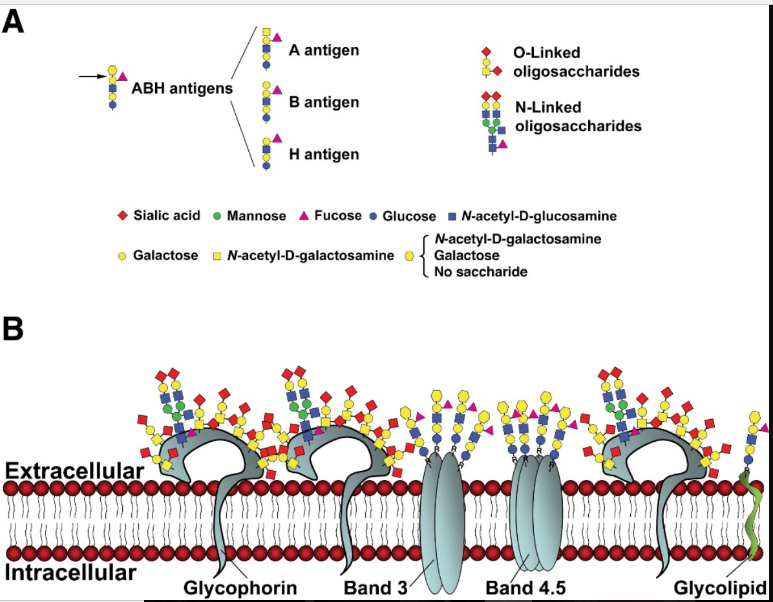
ABH ანტიგენები
ABH ანტიგენები მიეკუთვნებიან ოლიგოსაქარიდებს, რომლებიც წარმოდგენილები არიან, როგორც სისხლის წითელ უჯრედებზე, ასევე ექსპრესირებულია სხეულის სხვა ქსოვილებზე, რესპირატორული ეპითელიუმის ჩათვლით და სხეულის სეკრეტებშიც.

Slide 15
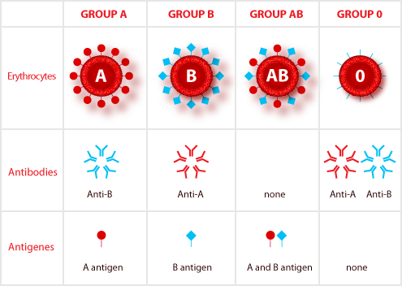
ანტი‐A და ანტი‐B ანტისხეულები
აღნიშნული სისტემის ანტისხეულები (ანტი‐A და ანტი‐B) ვითარდება სიცოცხლის პირველ თვეებში. ისინი, როგორც წესი ბუნებრივი წარმოშობის IgM კლასის მოლეკულებია.

Slide 16
ანტი-A ანტისხეულის და covid 19
1900 პაციენტის COVID ‐ 19 მონაცემების მეორადი ანალიზის დროს, ცირკულირებადი ანტი-A ანტისხეულის მქონე პირები მნიშვნელოვნად ნაკლებად იყვნენ წარმოდგენილი დაავადებულთა ჯგუფში, ვიდრე A-ანტიგენის მქონე პირები.
გარდა ამისა, ანტი-A ანტისხეული O ჯგუფში უფრო მეტად დამცველობითი აღმოჩნდა, ვიდრე B ჯგუფში.

Slide 17
იმუნური ანტი-A ანტისხეული
ეს შეიძლება ეხებოდეს ანტი ‐ A-ს IgG კლასის ანტისხეულს.
ზოგიერთი O (I) ჯგუფის მატარებელ დონორებში დაფიქსირებულია იმუნური ანტი-A და ანტი -B ანტისხეულები ძალიან მაღალი ტიტრით (1:3000 და მეტი).
შესაძლებელია ჯვარედინი რეაქციის წყალობით ასეთი ანტისხეულების მატარებელი ადამიანები უფრო მეტად არიან დაცული ინფიცირებისაგან ან დაავადების გართულების შედარებით დაბალი შანსი აქვთ.
ასევე გამოითქვა ჰიპოთეზა, რომ ანტი ‐ A და ანტი‐ B ანტისხეულებმა შეიძლება ხელი შეუშალონ ვირუს-მასპინძლის უჯრედების ურთიერთქმედებას [11] [12].

Slide 18
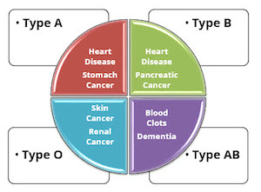
ABO სისტემა და ინფექციური დაავადებები
ABO სისხლის ჯგუფს უკავშირდება ტუბერკულოზი, მალარია, ქოლერა, ნოროვირუსი, რეტროვირუსი, Helicobacter pylori (H. pylori) და Escherichia coli.
ABO სისტემის კავშირი ინფექციებთან შესაძლოა აიხსნას ABH ქსოვილური ანტიგენებით, როგორც პათოგენების რეცეპტორებით, ბუნებრივი წარმოშობის ანტისხეულებით და ლექტინებით, როგორც ინჰიბიტორებით და ასევე შესაძლო მოლეკულური მიმიკრიით სისხლის ჯგუფის ანტიგენებსა და პათოგენს შორის.

Slide 19
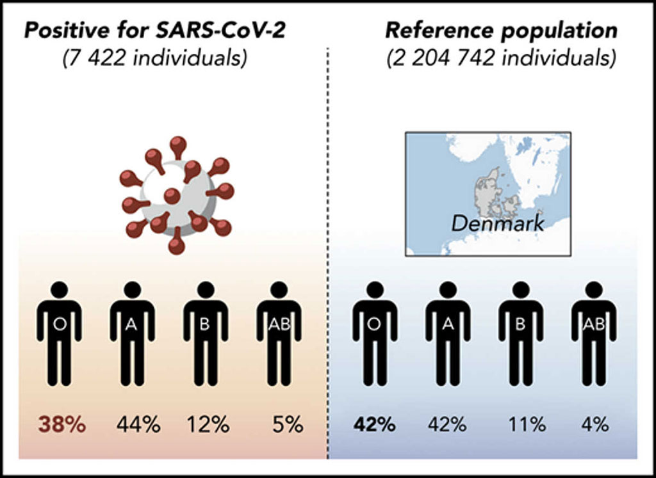
რამდენიმე დაკვირვების თანახმად, მძიმე მწვავე რესპირატორული სინდრომის გამომწვევი ახალი კორონავირუსის (SARS ‐ CoV ‐2) ეპიდემიის დროს, ABO ტიპმა შეიძლება ხელი შეუწყოს ინფიცირებას ან პირიქით. O ჯგუფის ინდივიდები ნაკლებად მგრძნობიარედ ითვლებიან აღნიშნული მიმართულებით. მიმდინარე პერიოდის კვლევების უმეტესობამ გამოავლინა A ჯგუფის უფრო მაღალი წილი და O ჯგუფის დაბალი წილი COVID ‐ 19 პაციენტებს შორის, ჯანმრთელ კონტროლთან შედარებით. ამასთან,
A ჯგუფის პაციენტებს აქვთ ძირითადი თანმხლები დაავადებების უფრო მაღალი სიხშირე, რაც დაავადების გართულების ერთ-ერთ მიზეზადაა მიჩნეული.

Slide 20
ABO და COVID‐19 დაავადების სირთულე
ABO ტიპის ეფექტი COVID ‐ 19 დაავადების სიმძიმეზე ასევე მოითხოვს ანალიზს.
ერთ-ერთ კვლევაში, A ჯგუფის პაციენტებს ჰოსპიტალიზაციის უფრო მაღალი რისკი აქვთ SARS ‐ CoV ‐ 2 ინფექციით, ხოლო O ჯგუფის პაციენტებს ნაკლები რისკი აქვთ.
ამასთან, A ჯგუფის პაციენტებს უფრო მძიმე თანმხლები რისკის ფაქტორები ჰქონდათ, რომლებიც არ იყო მორგებული მრავალმხრივი ანალიზისთვის.

Slide 21
COVID ‐ 19 და რეზუს სისხლის ჯგუფი
გარკვეული კვლევები არსებობს COVID ‐ 19 ინფიცირებასა და რეზუს ფაქტორს შორის, რომლის მექანიზმი ჯერ არაა შესწავლილი. რეზუს უარყოფით ადამიანებში (განსაკუთრებით O, Rh-) გამოვლინდა ინფიცირების საკმაოდ დაბალი მაჩვენებელი [12] [13]. სხვა ჯგუფური სისტემის ანტიგენებთან კავშირში მსგავსი კვლევა არ ჩატარებულა.

Slide 22
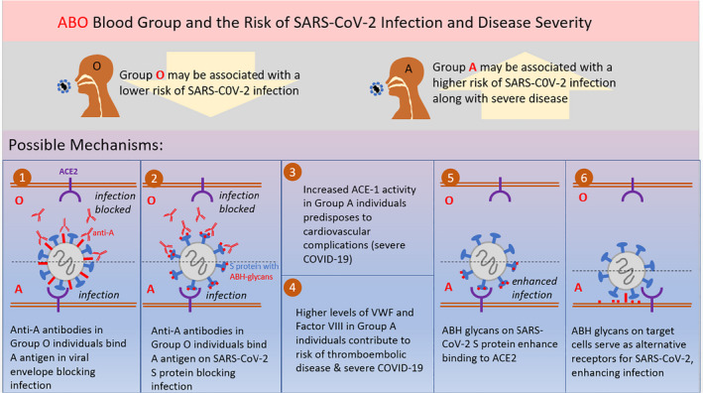
ABO სისხლის ჯგუფისა და COVID‐19 შესაძლო ასოცოაცია

Slide 23
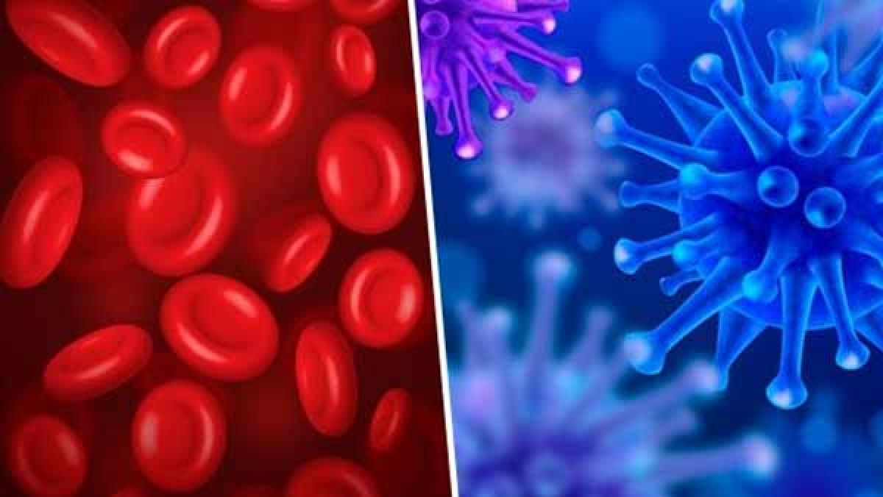
გმადლობთ ყურადღებისთვის!

Slide 24
გამოყენებული ლიტერატურა
[1] D. D. FARHUD and M. ZARIF YEGANEH, “A Brief History of Human Blood Groups,” Iran. J. Public Health, vol. 42, no. 1, pp. 1–6, Jan. 2013.
[2] F. Yamamoto, E. Cid, M. Yamamoto, N. Saitou, J. Bertranpetit, and A. Blancher, “An integrative evolution theory of histo-blood group ABO and related genes,” Sci. Rep., vol. 4, no. 1, p. 6601, May 2015, doi: 10.1038/srep06601.
[3] L. Cooling, “Blood Groups in Infection and Host Susceptibility,” Clin. Microbiol. Rev., vol. 28, no. 3, pp. 801–870, Jul. 2015, doi: 10.1128/CMR.00109-14.
[4] S. B. Abegaz, “Human ABO Blood Groups and Their Associations with Different Diseases,” BioMed Res. Int., vol. 2021, pp. 1–9, Jan. 2021, doi: 10.1155/2021/6629060.
[5] “კორონავირუსის საქართველოში გავრცელების პრევენცია.” https://stopcov.ge/ (accessed May 19, 2021).
[6] “ABO Blood Group and Susceptibility to Severe Acute Respiratory Syndrome,” JAMA, vol. 293, no. 12, p. 1447, Mar. 2005, doi: 10.1001/jama.293.12.1450-c.
[7] C. A. Latz et al., “Blood type and outcomes in patients with COVID-19,” Ann. Hematol., vol. 99, no. 9, pp. 2113–2118, Sep. 2020, doi: 10.1007/s00277-020-04169-1.
[8] M. A. Almadhi, A. Abdulrahman, A. Alawadhi, A. A. Rabaan, S. Atkin, and M. AlQahtani, “The effect of ABO blood group and antibody class on the risk of COVID-19 infection and severity of clinical outcomes,” Sci. Rep., vol. 11, no. 1, p. 5745, Dec. 2021, doi: 10.1038/s41598-021-84810-9.
[9] B.-B. Wu, D.-Z. Gu, J.-N. Yu, J. Yang, and W.-Q. Shen, “Association between ABO blood groups and COVID-19 infection, severity and demise: A systematic review and meta-analysis,” Infect. Genet. Evol., vol. 84, p. 104485, Oct. 2020, doi: 10.1016/j.meegid.2020.104485.
[10] Q. Fan, W. Zhang, B. Li, D.-J. Li, J. Zhang, and F. Zhao, “Association Between ABO Blood Group System and COVID-19 Susceptibility in Wuhan,” Front. Cell. Infect. Microbiol., vol. 10, p. 404, Jul. 2020, doi: 10.3389/fcimb.2020.00404.
[11] S.-C. Wu et al., “The SARS-CoV-2 receptor-binding domain preferentially recognizes blood group A,” Blood Adv., vol. 5, no. 5, pp. 1305–1309, Mar. 2021, doi: 10.1182/bloodadvances.2020003259.
[12] E. Arac, “Association Between the Rh Blood Group and the Covid-19 Susceptibility,” Int. J. Hematol. Oncol., vol. 30, no. 2, pp. 81–86, Jun. 2020, doi: 10.4999/uhod.204247.
[13] J. G. Ray, M. J. Schull, M. J. Vermeulen, and A. L. Park, “Association Between ABO and Rh Blood Groups and SARS-CoV-2 Infection or Severe COVID-19 Illness: A Population-Based Cohort Study,” Ann. Intern. Med., vol. 174, no. 3, pp. 308–315, Mar. 2021, doi: 10.7326/M20-4511.

